Slide 1
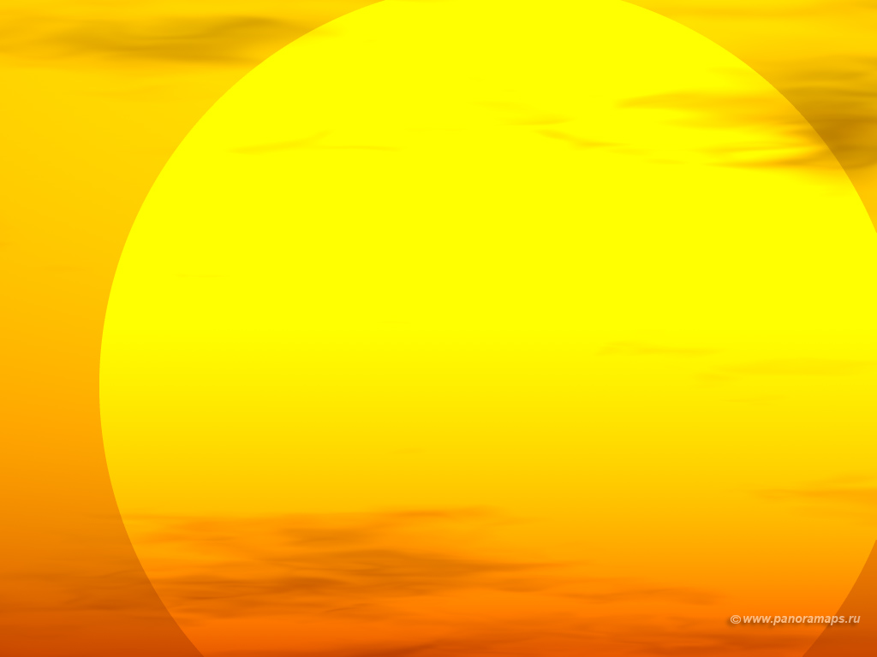
Солнце
Подготовили ученицы 11-Б класса
Серединская Юлия
Золотарева Анна

Slide 2
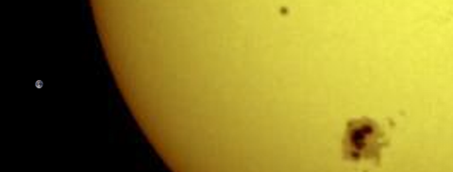
Общие характеристики
Масса Солнца составляет 99,866 % от
массы всей Солнечной системы
Видимый угловой диаметр — 31'31'' в январе,
32'31'' в июле
Средний диаметр 1,392·10⁹ м (109 диаметров Земли)
Масса 1,9891·10³⁰ кг (332 982 масс Земли)
Средняя плотность 1409 кг/м³ (плотность воды в Мёртвом море)
Ускорение свободного падения 274,0 м/с² (27,96 g)

Slide 3
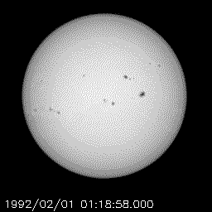
Вращение Солнца
Вращение по зонам (определяется по изменению положения пятен)
Период вращения
на экваторе 25,05 дней,
на полюсе 34,3 дней
Скорость вращения видимых слоев на экваторе7284 км/ч

Slide 4
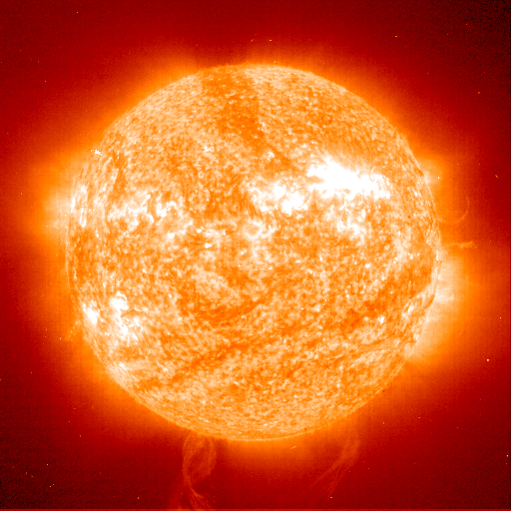
Солнечное излучение
Излучение Солнца характеризуется солнечной постоянной — количеством энергии, проходящей через площадку 1 м², перпендикулярную солнечным лучам, за 1 сек. На расстоянии, равном орбите Земли, она равна 1370 Вт/м²
Светимость Солнца (энергия, излучаемая за 1 сек со всей поверхности) 3,846·10²⁶ Вт

Slide 5
Солнечная энергия
Солнце вырабатывает энергию путём термоядерных реакций.
Большая часть энергии вырабатывается при протонной реакции , в результате которой из четырёх протонов образуется гелий .
За каждую секунду в излучение превращаются 4,26 млн тонн вещества

Slide 6
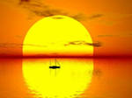

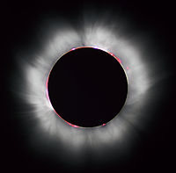
Строение атмосферы Солнца
Фотосфера
Солнечная
корона
Хромосфера

Slide 7
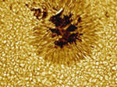
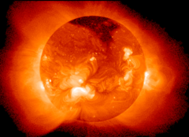
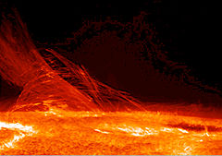
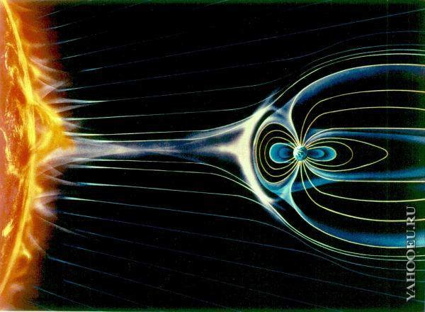
Активные образования
Пятна и факелы
Протуберанцы
Вспышки
Солнечный ветер

Slide 8
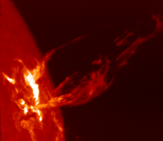
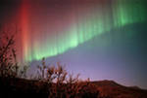

Солнечная активность
Солнце обладает сильным магнитным полем, напряжённость которого меняется со временем и которое меняет направление приблизительно каждые 11 лет, во время солнечного максимума.
Во время солнечной активности наблюдается увеличение солнечных пятен, вспышек, протуберанцев, солнечного ветра.
На Земле усиливаются полярные сияния в высоких и средних широтах и геомагнитные бури, которые негативно сказываются на работе средств связи, средств передачи электроэнергии, а также негативно воздействует на живые организмы (вызывают головную боль и плохое самочувствие у людей, чувствительных к магнитным бурям).

Slide 9
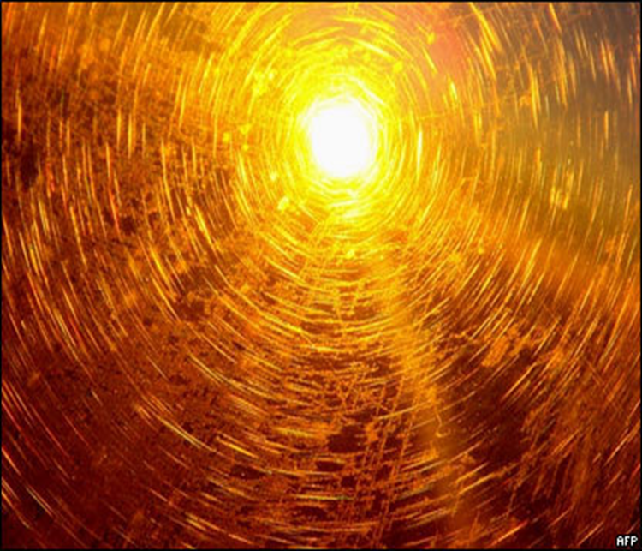
Солнце: интересные факты
Средняя плотность Солнца составляет всего 1,4 г/см³, то есть равна плотности воды в Мёртвом море.
Солнце заключает в себе 99,866 % массы всей Солнечной системы
8 апреля 1947 года на Солнце было обнаружено самое большое скопление солнечных пятен. Его длина составляла 300 000 км, а ширина — 145 000 км. Оно было примерно в 36 раз больше площади поверхности Земли и было легко видно невооружённым глазом в предзакатные часы.

